Slide 1







数
字
LIU YANG & LIU SHILU

Slide 2

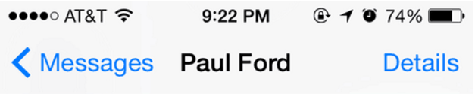

JOSÉ
你好
你好
你叫什么名字？
wáng xiǎo míng
我叫王小明。你呢？
hé xī
我叫荷西。

Slide 3

电话号码
parte3
数字
parte1
叁
特殊的数字含义
年龄
parte4
壹
parte2
肆
贰

Slide 4
壹
数
字

Slide 5
壹
yí qù èr sān lǐ
一去二三里，
yān cūn sì wǔ jiā
烟村四五家。
tíng tái liù qī zuò
亭台六七座，
bā jiǔ shí zhī huā
八九十枝花。
山村咏怀视频

Slide 6

壹
líng
零

Slide 7
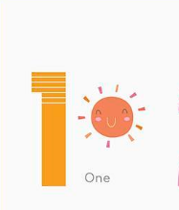
壹
yī
一

Slide 8

壹
èr
二

Slide 9
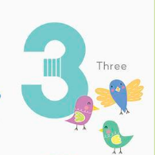
壹
sān
三

Slide 10

壹
sì
四

Slide 11

壹
wǔ
五

Slide 12

壹
liù
六

Slide 13

壹
qī
七

Slide 14
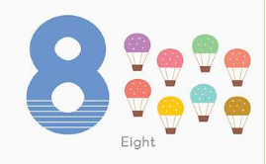
壹
bā
八

Slide 15

壹
jiǔ
九

Slide 16

Actividad

Slide 17
贰
数
字
含
义

Slide 18

贰
4
sǐ
死 muerto

Slide 19
贰
6
buena suerte

Slide 20
贰
8
fā
发 riqueza

Slide 21
贰
9
jiǔ
久

Slide 22
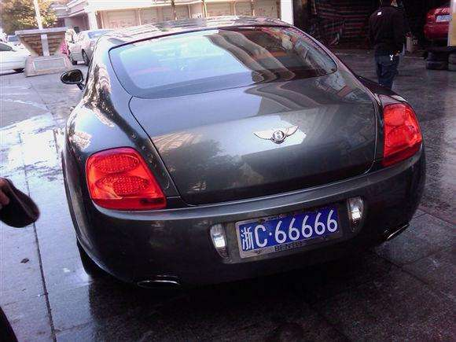
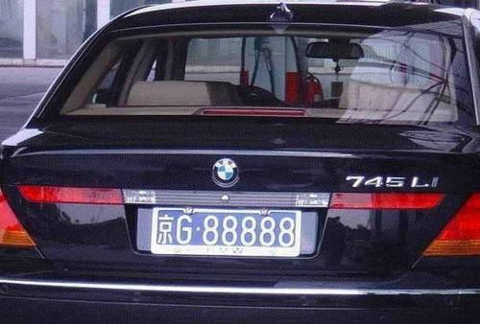
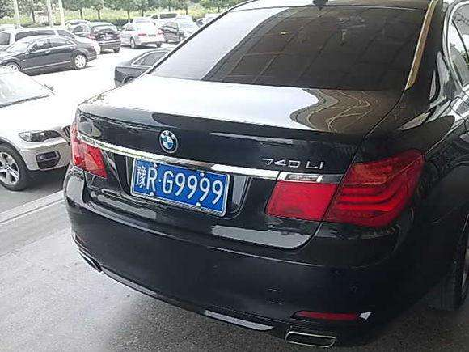
贰

Slide 23
贰
520
wǒ ài nǐ
我爱你❤

Slide 24
贰
1314
yī shēng yī shì
一生一世

Slide 25

贰
2333
哈哈哈哈哈 jajaja

Slide 26
叁
电
话
号
码

Slide 27
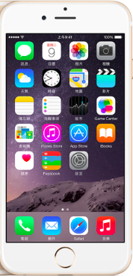
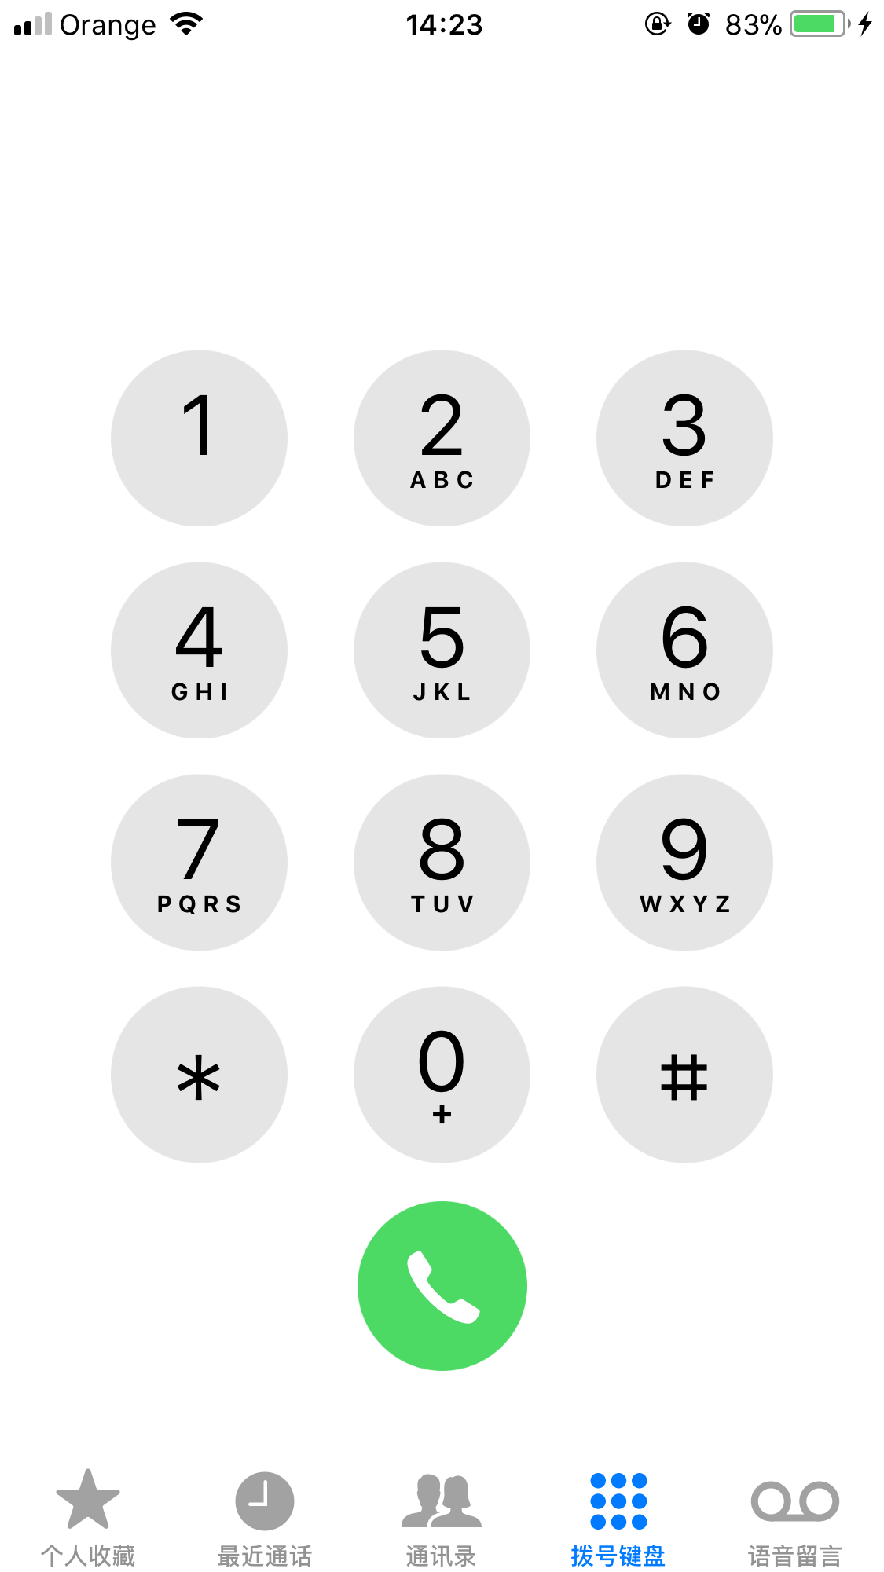
叁
diàn huà
电话： teléfono
hào mǎ
号码：número
shì
是：ser
wǒ de diàn huà hào mǎ shì
我的电话号码是
123 456 789。

Slide 28
叁
nǐ de diàn huà hào mǎ shì duō shǎo
A:你的电话号码是多少？
wǒ de diàn huà hào mǎ shì
B:我的电话号码是……

Slide 29
肆
年
龄

Slide 30
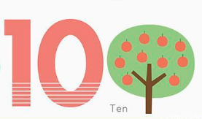
壹
shí
十

Slide 31
壹
11
shí
yī
=
shí yī
＋
十
一
十一

Slide 32
壹
12
shí
èr
=
shí èr
＋
十
二
十二

Slide 33
叁
èr shí
二十

Slide 34
叁
sān shí
三十

Slide 35
叁
sì shí
四十

Slide 36
叁
wǔ shí
五十

Slide 37
叁
liù shí
六十

Slide 38
叁
qī shí
七十

Slide 39
叁
bā shí
八十

Slide 40
叁
jiǔ shí
九十

Slide 41
叁
yì bǎi
一百

Slide 42


“
你今年多大？
”
wǒ jīn nián èr shí èr suì
我今年二十二岁。
nǐ jīn nián duō dà
你今年多大？

Slide 43
谢
谢

